Slide 1
رحلة علوم البيانات — مشروع التخرج
— التنبؤ بنجاح هبوط Falcon 9 — رحلة علوم البيانات
هيا المواش-15ىاغسطس

Slide 2
الملخص التنفيذي (Executive Summary)
المشكلة: تقليل تكلفة الإطلاق عبر إعادة استخدام المعزز يتطلب التنبؤ بنجاح الهبوط قبل الإطلاق. الهدف: بناء نموذج تصنيف يتنبأ باحتمال نجاح الهبوط (0/1) اعتمادًا على خصائص الإطلاق. البيانات: SpaceX API + ويكيبيديا + مجموعة مجمّعة (2006–2020) — [عدّلي حسب بياناتك]. المنهجية: جمع وتنظيف → EDA تفاعلي + SQL → خريطة Folium → Plotly Dash → نمذجة تصنيف. أهم النتائج: 1) معدل النجاح الإجمالي ≈ [xx%]. 2) تأثير المدار/الموقع واضح. 3) الكتلة العالية تقلل الاحتمال بعد عتبة ~[xxxx] كجم. التوصيات: استخدام النموذج لدعم جدولة الإطلاق واختيار الموقع/المدار ومراقبة حدود الكتلة الحرجة.

Slide 3
المقدمة
سياق: إعادة استخدام المعززات غيّر اقتصاديات الفضاء، وتنبؤ النجاح يساعد على إدارة المخاطر والتكلفة. أسئلة البحث: ما العوامل الأكثر تأثيرًا؟ هل تؤثر الكتلة والمدار والموقع؟ هل نستطيع التنبؤ قبل الإطلاق؟ المتغيرات الرئيسة: payload_mass_kg, orbit, launch_site, booster_version/flight_number, landing_pad, [weather إن وجدت].

Slide 4
جمع البيانات ومناقشتها
المصادر: SpaceX REST API (launches/cores/payloads) + Wikipedia scraping + ملف مجمّع. الحجم/المدى: سجلات ≈ [عدد الصفوف]، الفترة [من سنة كذا إلى سنة كذا]. التنظيف: معالجة القيم المفقودة، ترميز الفئات، اشتقاق ميزات (مثل سنة الإطلاق). القيود/التحيز: تغيّر التكنولوجيا عبر السنوات، تفاوت التوثيق، عدم توازن الفئات.

Slide 5
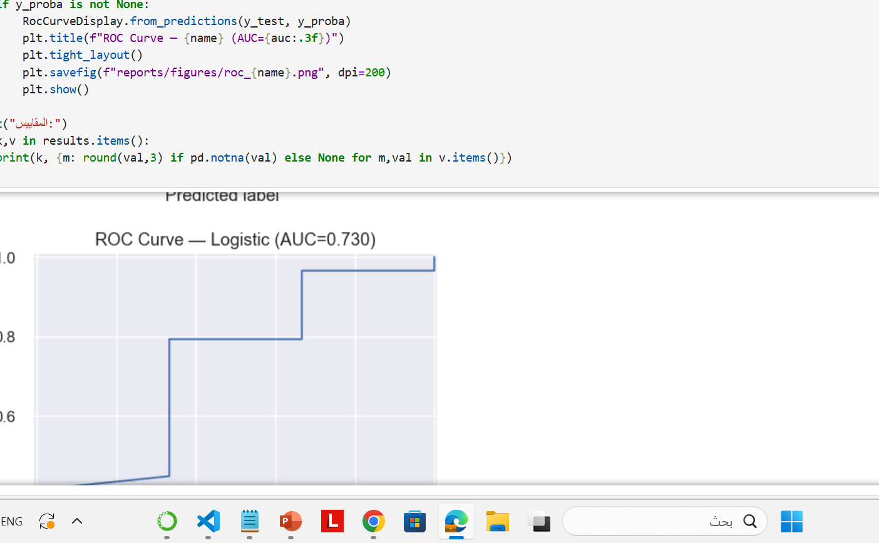
منهجية EDA والتحليلات التفاعلية
• خطوات EDA: فحص، ملخصات، رسوم، معاملات ارتباط
• أدوات: pandas، matplotlib/plotly
• التفاعلية: عناصر تحكم/فلاتر/Hover
• لقطات للشارتات التفاعلية (ضع صورًا).

Slide 6
نتائج EDA — تصورات
• أبرز 3–5 رسوم: [رسم 1] [رسم 2] [رسم 3]
• قراءة كل رسم: ما الذي يعنيه؟
• رؤى قابلة للتنفيذ المستخلصة.

Slide 7
نتائج EDA — SQL (1)
• بنية الجداول/العلاقات
• أهم الاستعلامات (SELECT/JOIN/GROUP BY)
• لقطات نتائج/جداول ملخّصة.

Slide 8
نتائج EDA — SQL (2)
• مؤشرات رئيسية مشتقة من SQL: [KPIs]
• استعلامات الأداء/الفهرسة (اختياري)
• تأثير نتائج SQL على القرارات.

Slide 9
الخريطة التفاعلية (Folium)
• لماذا الخريطة؟ ما سؤالها؟
• طبقات/Markers/Choropleth المستخدم
• لقطة شاشة للخريطة + وصف موجز للمناطق الساخنة/الباردة.

Slide 10
لوحة التحكم (Plotly Dash)
• هيكل اللوحة: فلاتر، مخططات، جداول
• أهم تفاعلات المستخدم
• لقطة/ GIF قصيرة + ما القرارات التي تدعمها.

Slide 11
منهجية التحليل التنبؤي (تصنيف)
• الهدف: [المتغير الهدف]
• إعداد البيانات: تقسيم تدريب/اختبار، موازنة، ميزات
• النماذج: [LogReg/Tree/RandomForest/XGBoost/NN]
• ضبط المعاملات والتحقق المتقاطع.

Slide 12
نتائج التحليل التنبؤي (تصنيف) — المقاييس
• المقاييس: الدقة/الدقة الإيجابية/الاستدعاء/F1/AUC
• مصفوفة الالتباس + منحنى ROC
• مقارنة النماذج واختيار الأفضل + سبب الاختيار.

Slide 13
الاستنتاج
• ماذا تعلمنا؟
• ماذا سنفعل لاحقًا؟
• المخاطر/القيود + كيف نقللها.
• خريطة طريق قصيرة (الأسبوع القادم/الشهر القادم).

Slide 14
الإبداع والرؤى المبتكرة
• تحسينات على القالب (تصميم/تخطيط/أتمتة)
• أفكار إضافية لم تُطلب في المهام
• تطبيقات مستقبلية/قابلية التوسع.

Slide 15
الملحق — قابلية التكرار
• كيفية تشغيل الكود محليًا/Colab
• المتطلبات: requirements.txt
• بنية المجلدات وروابط البيانات (إن وُجدت).
• رخصة البيانات/الكود (إن لزم).

Slide 16
المراجع
• روابط datasets/APIs
• توثيق المكتبات
• مقالات/كتب داعمة.

